Slide 1
Народная тряпичная игрушка «Лошадка»
Воспитанник подготовительной к школе группы :
Чехонин Глеб
Педагог подготовительной к школе группы:
Лютенкова Е.А.
МДОУ №10 «Радуга»

Slide 2
«Мало кто из детей, да и взрослых, не знаком с известной русской сказкой об Иванушке и его верном коне. Эти персонажи полюбились многим. И сегодня, как и несколько десятилетий назад, дети с удовольствием изображают героев народного эпоса, подражая им и приговаривая заветные слова, произносимые Иванушкой. А в магазинах для игр немало самых разных вариантов игрушек в виде лошади: мягкие и пластмассовые, деревянные и металлические, большие и маленькие, совсем миниатюрные. Словом, выбирай на вкус. Но, возвращаясь к народному творчеству, стоит заметить, что лошадь можно соорудить не только промышленным путем и из столь сложных в обращении материалов. Как известно, в народе всегда имели место игрушки, смастеренные своими руками из обыкновенных лоскутов ткани, которые оставались от пошива вещей.

Slide 3
Цель:
Прививать интерес и любовь к русской тряпичной игрушке, как к виду народного художественного творчества.
Обучить приемам изготовления игрушки в соответствии с народными традициями.
Развить мелкую моторику детей, обогатить тактильную и сенсорную сферы их деятельности.
Содействовать развитию эстетического восприятия образцов народной игрушки, способности эмоционально откликаться на воздействие художественного образа.

Slide 4
Главной особенностью этой игрушки является то, что делают ее без иголки.
Материалы:
прямоугольник для головы 12/20 см,
2 прямоугольника для туловища и задних ног 20/25 см,
прямоугольник для передних ног 40/25 см,
нитки (пряжа) для гривы и хвоста,
нитки для перевязывания,
ножницы.

Slide 5
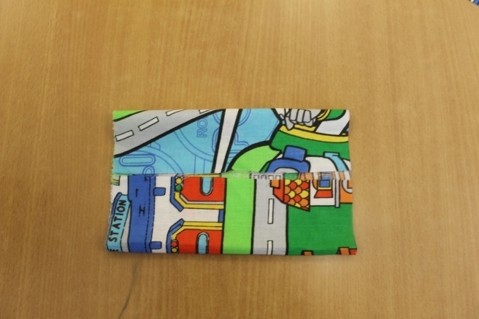
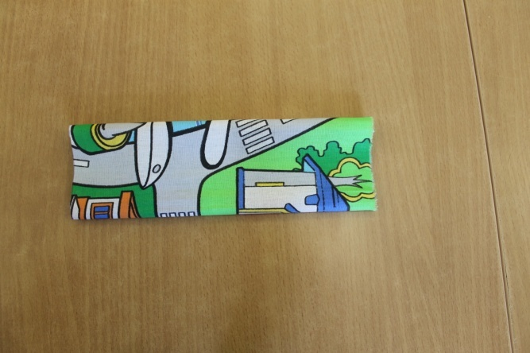
Порядок работы:
Взяли один из двух одинаковых прямоугольников и сделали скатку, складывая его по той стороне, что короче: загнули сначала обе стороны к центру,
затем пополам
(См. приложение 1)

Slide 6
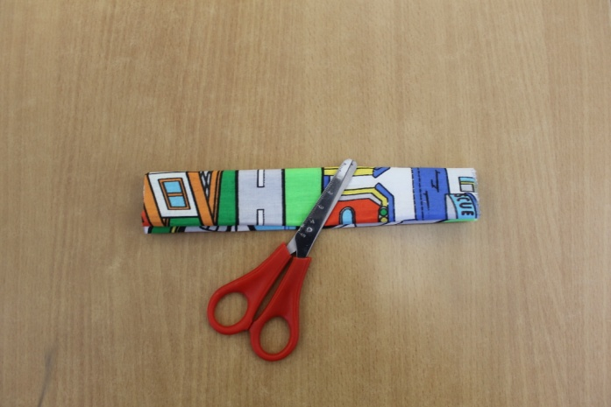
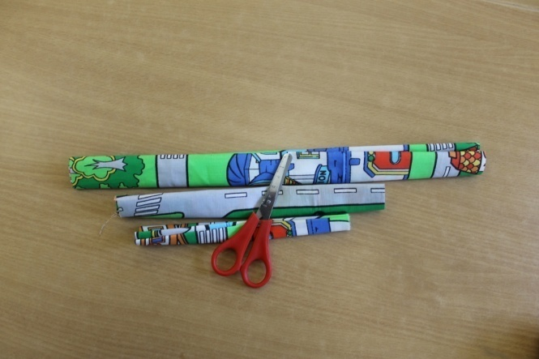
и еще сложили дважды. Получается скатка шириной приблизительно 2 см. Прижали ее ножницами, чтобы не раскладывалась.
То же проделали со вторым прямоугольником того же размера и самым большим.

Slide 7
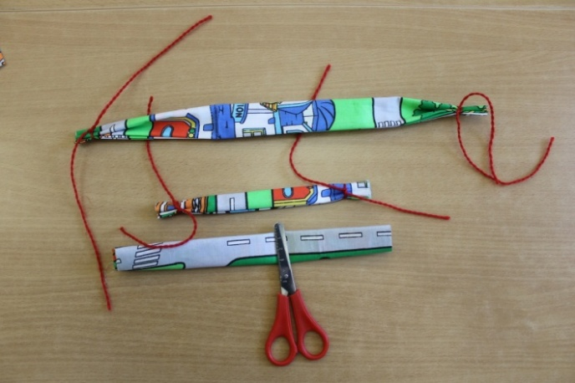
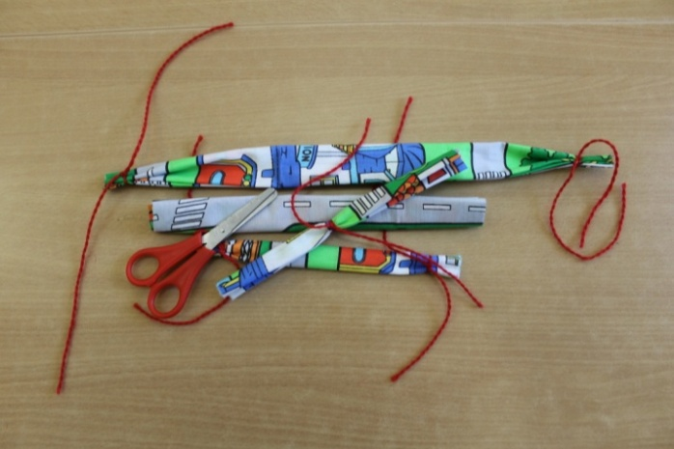
У самой длинной скатки и одной из двух поменьше перевязали по обе стороны нитками, отступив от края сантиметра полтора. Это получились копыта лошади. Третью скатку пока оставляем неизменной.
Из самого маленького прямоугольника делаем мордочку лошадки: скручиваем из нее скрутку опять-таки по короткой стороне и перевязываем посередине нитью.
Итак, у нас получилось 4 заготовки.
(См. приложение 2)

Slide 8
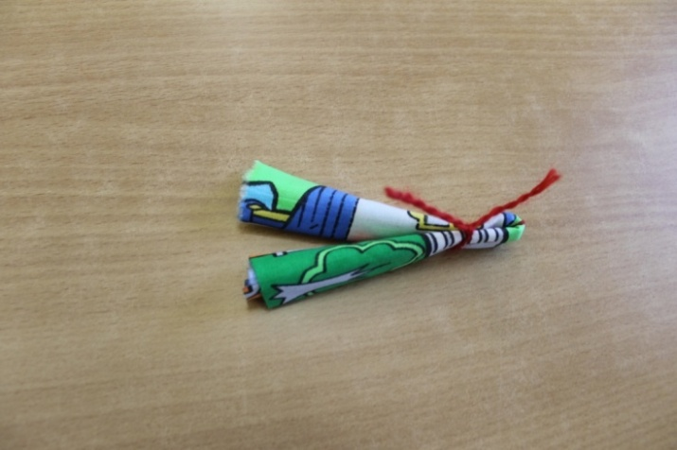
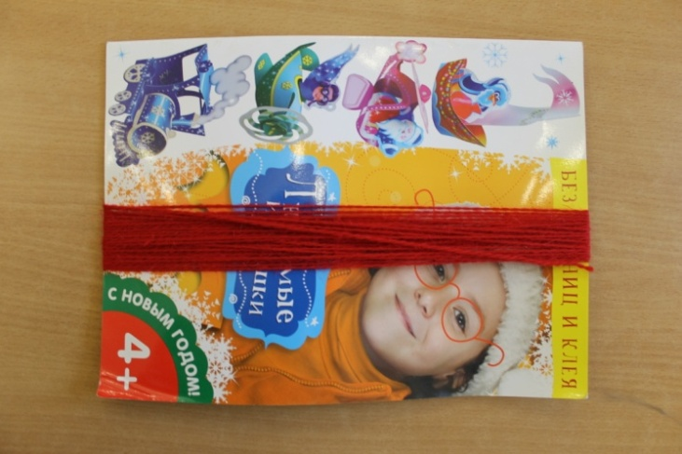
Приступаем к сбору лошадки. Скрутку, предназначенную для мордочки, сгибаем пополам и перевязываем нитью, отступив от сгиба не более полутора сантиметров.
На картон, папку или линейку длиной 25 см. наматываем несколько слоев (10-12) ниток.
(См. приложение 3)

Slide 9
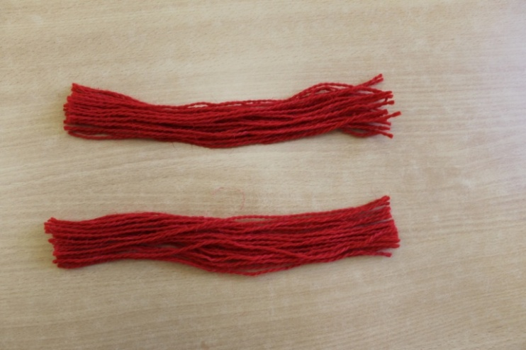
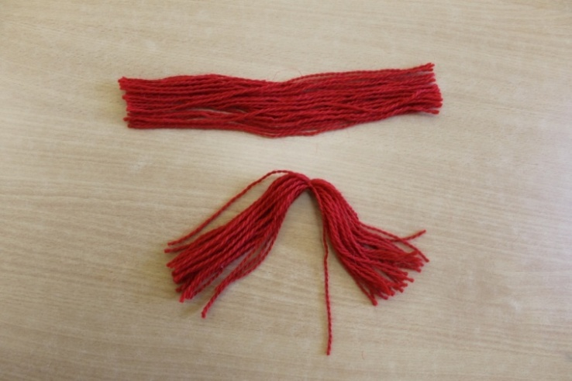
Затем, сняв пряди нитей с картона, разрезаем их на 2 части – для гривы и хвоста.
Одну прядь согнули пополам (можно перетянуть ниткой), вложили в заготовку для головы и перевязали туго нитью).
(См. приложение 4)

Slide 10
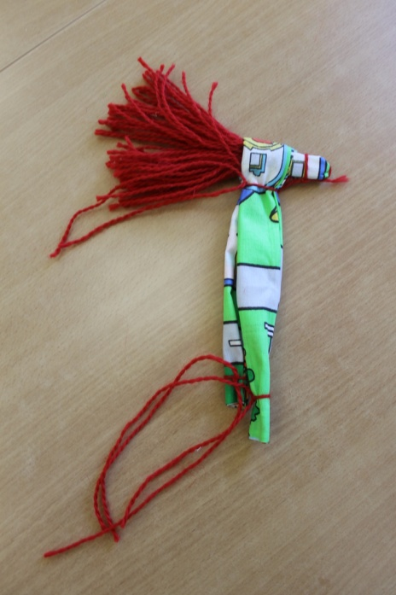
Затем взяли заготовку для передних ног (она сделана из самого большого прямоугольника), сложили пополам, вложили в нее получившуюся голову с гривой и зафиксировали нитью.
(См. приложение 5)

Slide 11
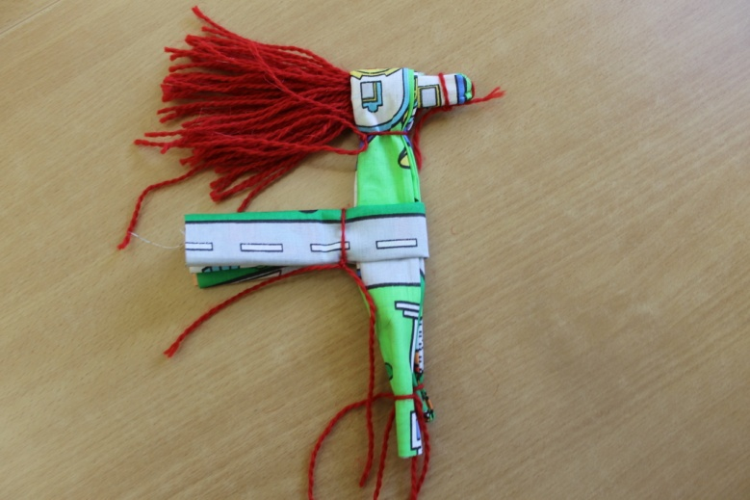
Теперь, взяли последнюю скатку (это задние ноги) и, согнув пополам, расположили ее на месте соединения хвоста с туловищем. Перевязали нитью.
(См. приложение 6)

Slide 12
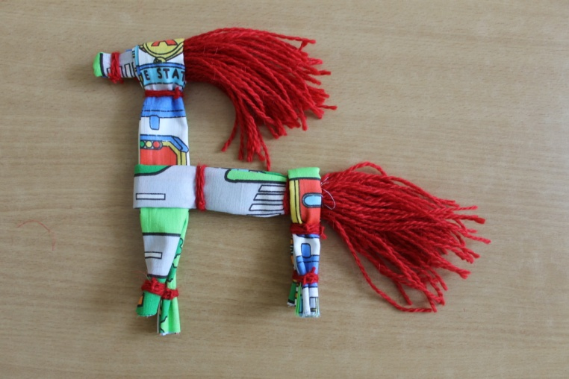
Поделка готова!
Ни шатко, ни валко, Ни валко, ни шатко, Однажды у нас появилась лошадка. И взрослые рады, И рады все дети, Она всех милей и красивей на свете. (А. Манжос)
(См. приложение 7)

Slide 13
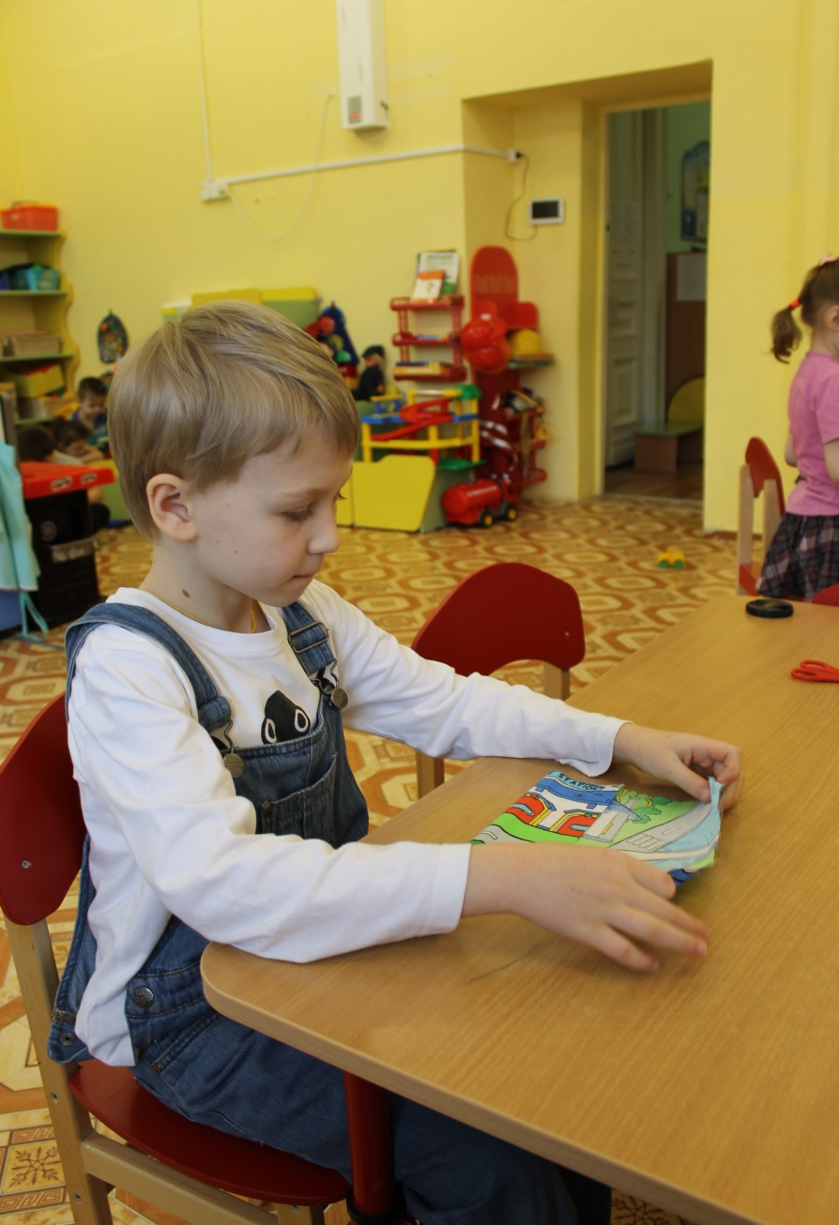
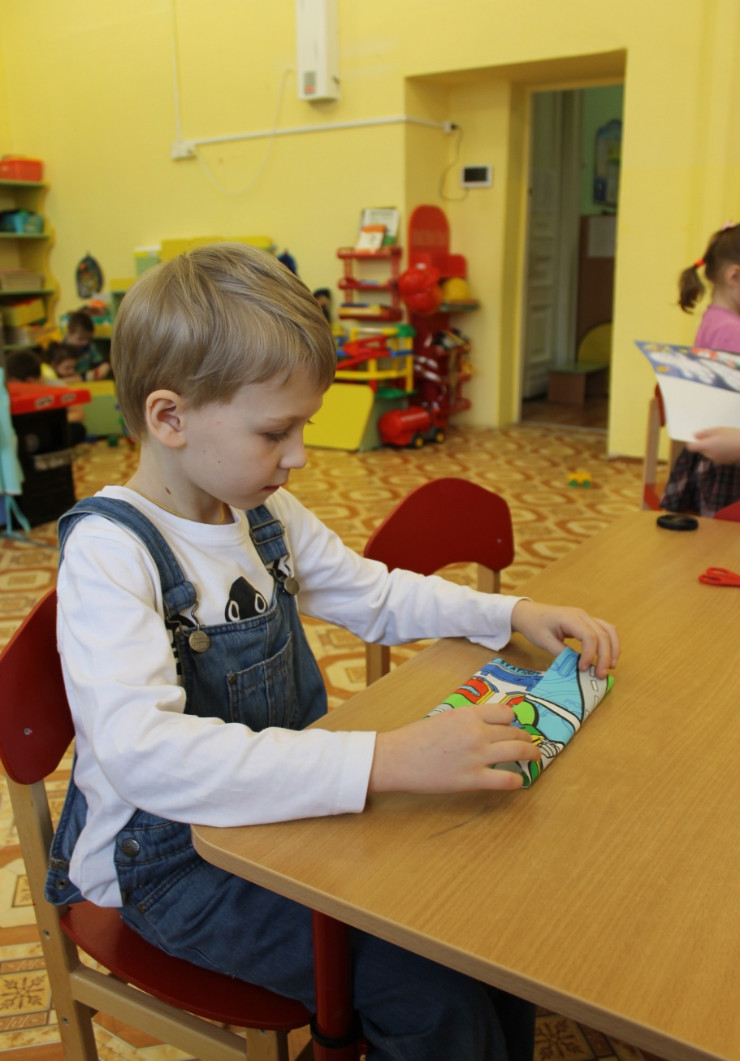
Приложение 1

Slide 14
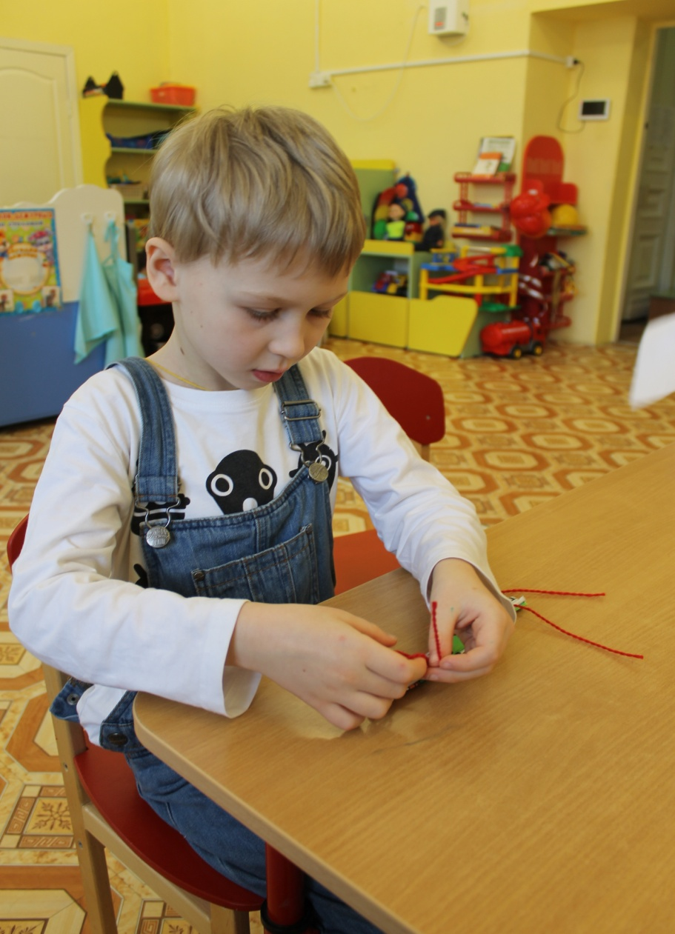
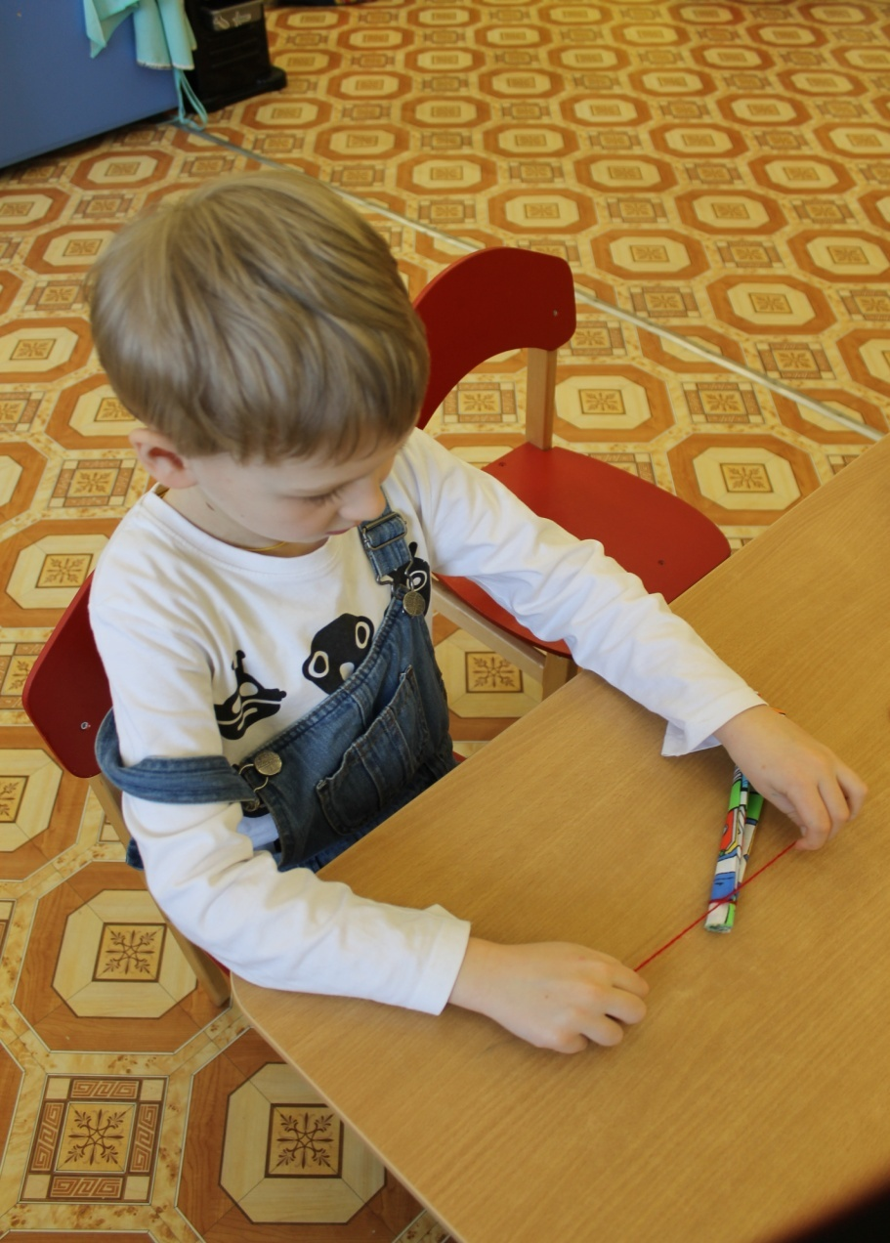
Приложение 2

Slide 15
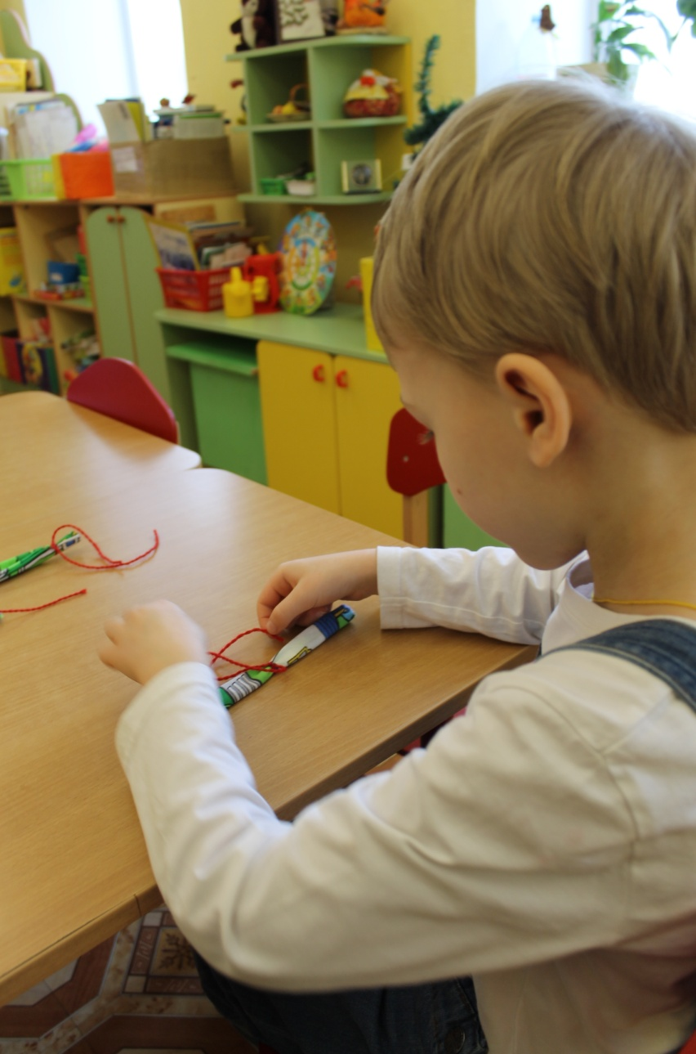
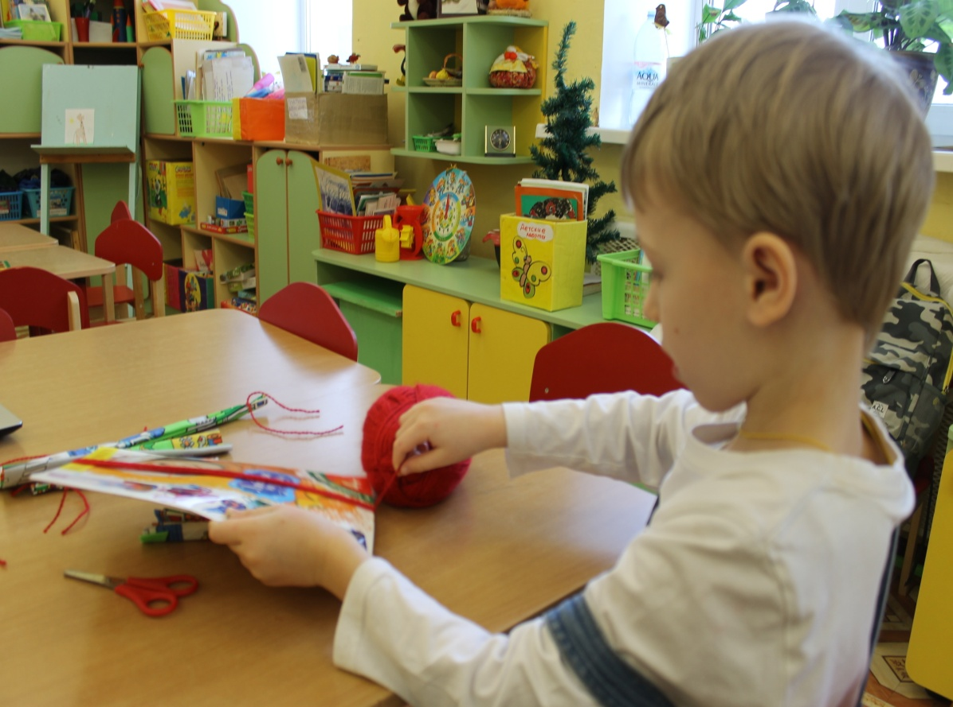
Приложение 3

Slide 16
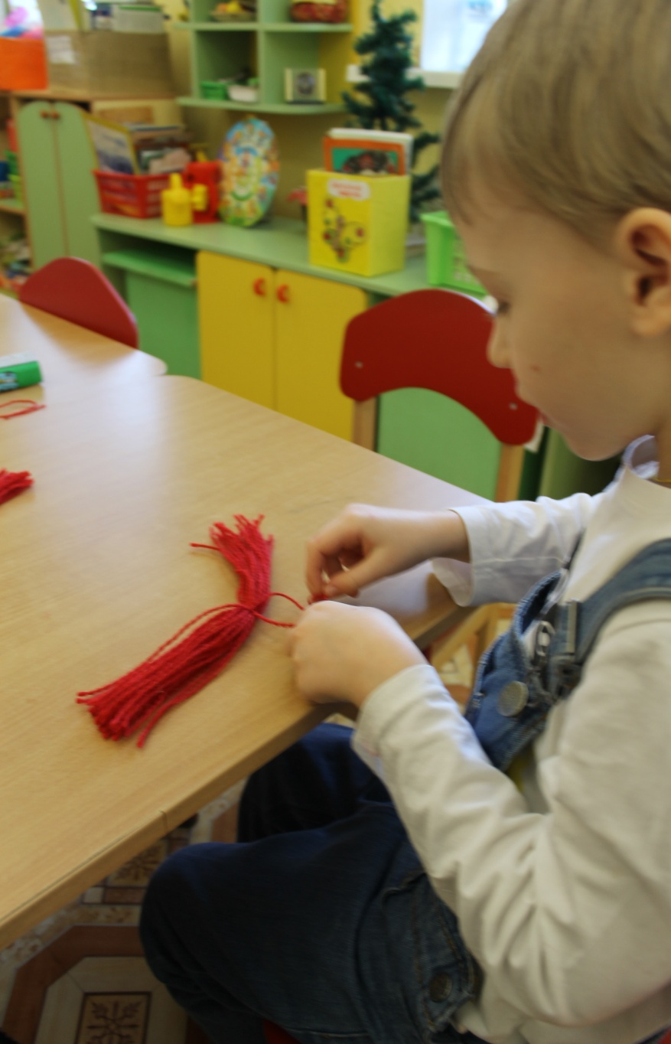
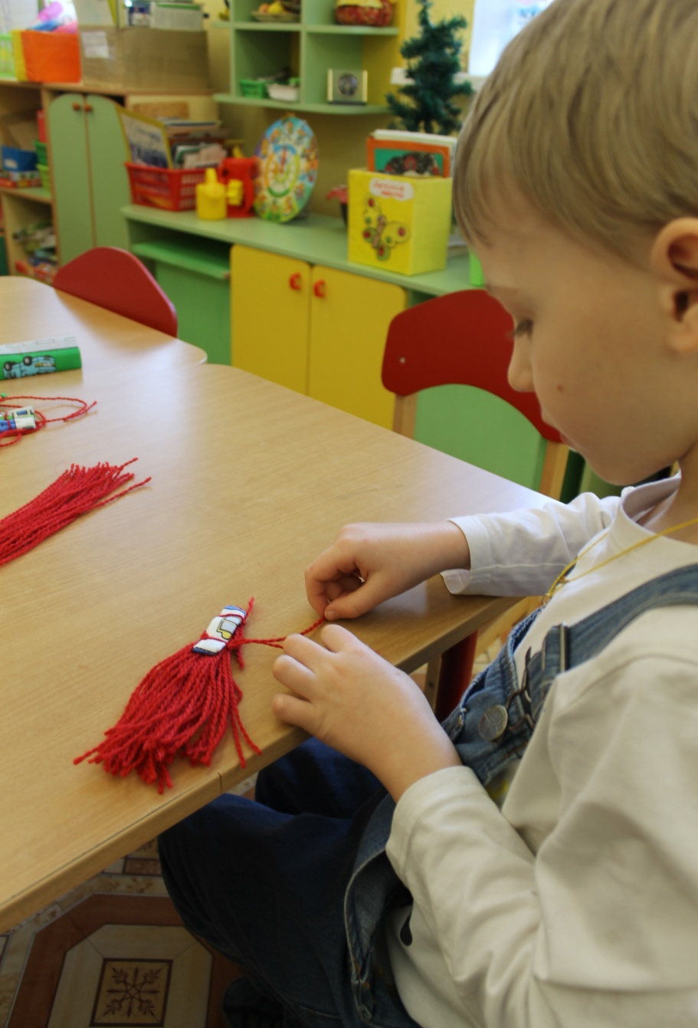
Приложение 4

Slide 17
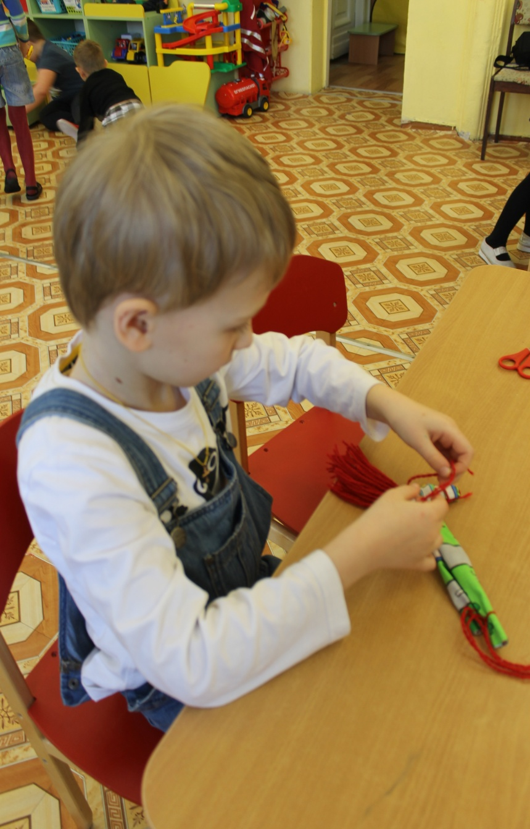
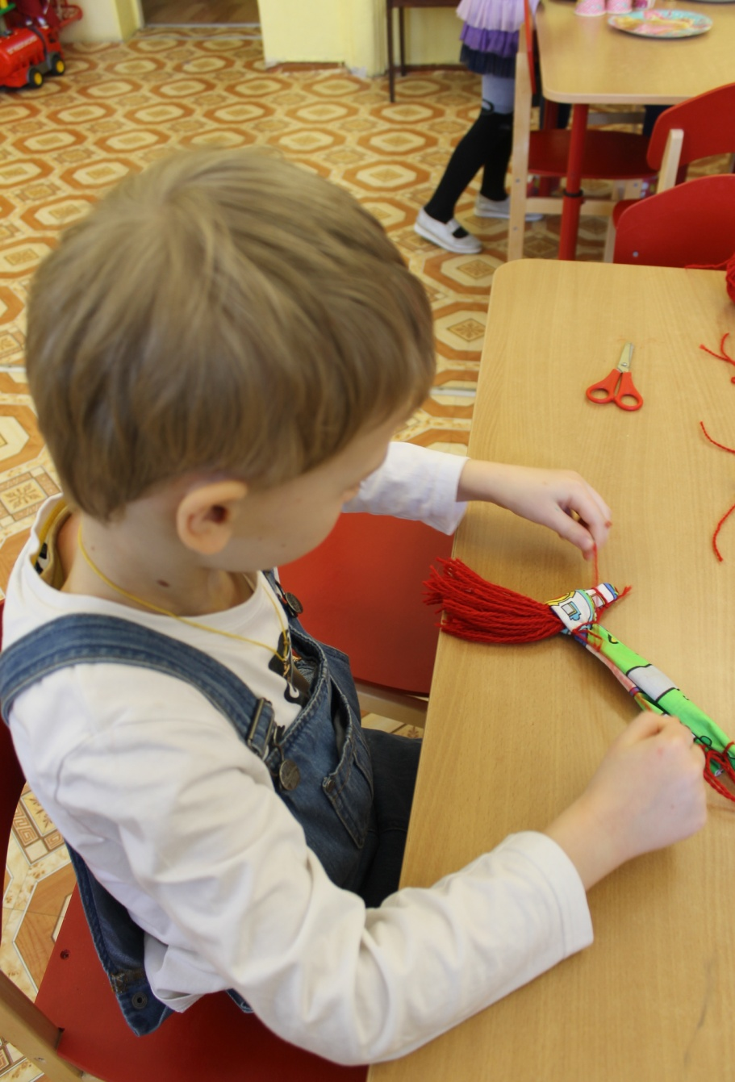
Приложение 5

Slide 18
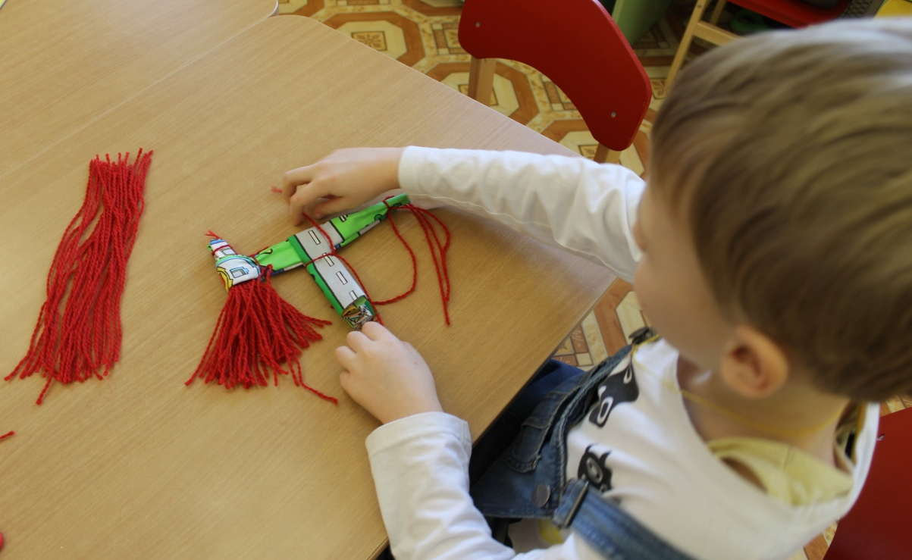
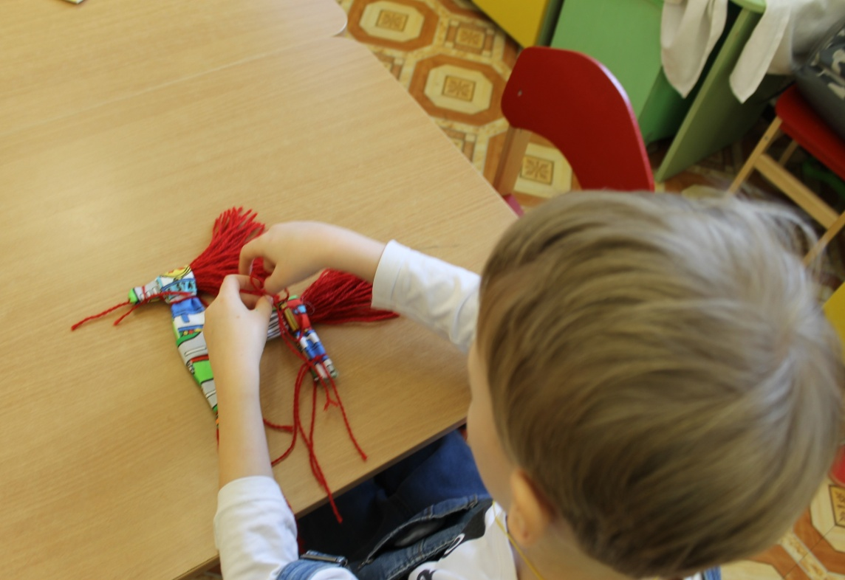
Приложение 6

Slide 19
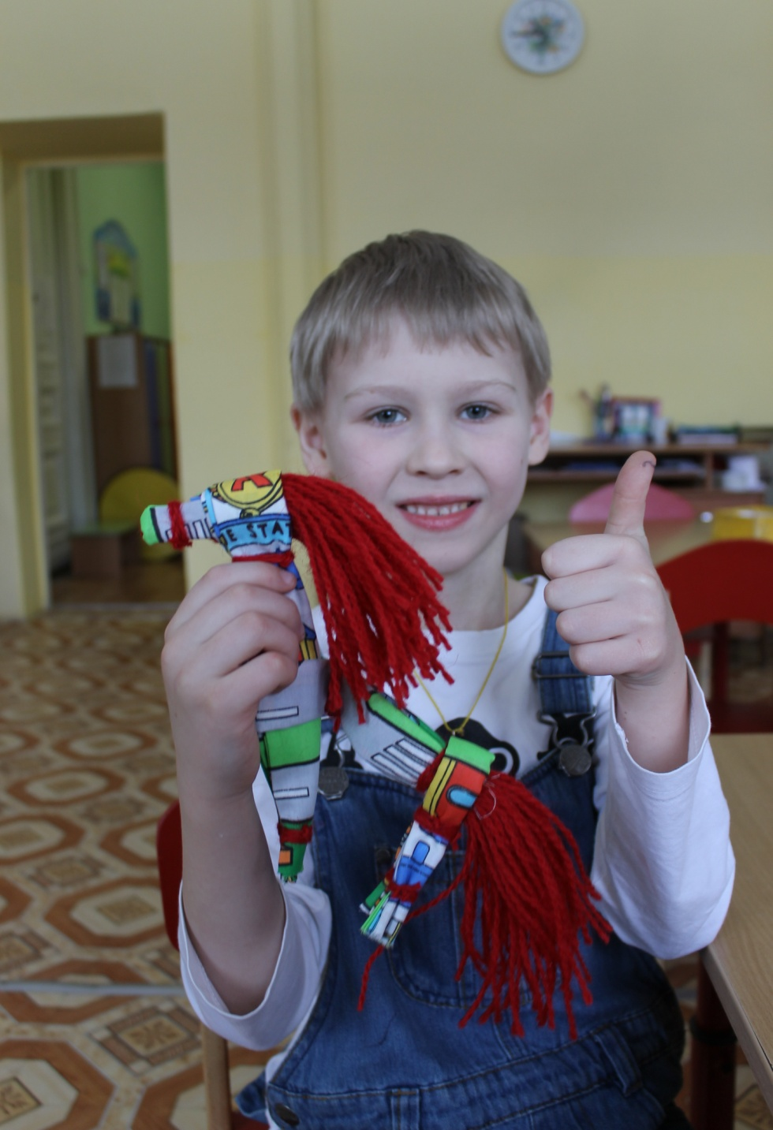
Приложение 7

